Slide 1
Diseminación de los resultados de investigación
Escribir para la investigación
Research4Life es una colaboración público-privada de cinco colecciones:

Slide 2
Contenido
Introducción
Primeros pasos
Seleccionar la revista adecuada
Crear una lista de revistas potenciales
Investigar las revistas potenciales
Fundamentos de la preparación de manuscritos
Estructura del artículo
Estrategias para una escritura efectiva
Síntesis
Esta presentación tiene licencia de Creative Commons Atribución 4.0 Internacional (CC BY-SA 4.0)
v1.3 febrero de 2023

Slide 3
Objetivos de aprendizaje
Diseminar los resultados de la investigación y su publicación en revistas.
Apuntar a la revista adecuada.
Aprender los fundamentos de la preparación de manuscritos.
Resaltar las habilidades de una escritura efectiva.

Slide 4
Primeros pasos
La mayoría de los envíos a revistas académicas fueron rechazados antes de la revisión por pares, es por eso que se debe hacer una buena preparación para mejorar las posibilidades de aceptación.(Researcher Academy, 2018a)
Debe hacerse estas preguntas para determinar si su investigación está lista para ser publicada:
¿La investigación avanza en la comprensión de un campo específico? ¿Es original e innovadora, la conclusión se basa en datos sólidos?
¿Hay una audiencia sobre su investigación y quiénes son?
¿Para qué tipo de artículos sería adecuada la historia de mi investigación?
cartas y comunicaciones rápidas o cortas
artículos de revisión
artículos completos
elementos de investigación (Researcher Academy, 2018b)
Esta presentación se enfoca en escribir un artículo completo.
Notes:
Los tipos clásicos de artículos de investigación son:
1. Las cartas y comunicaciones rápidas o cortas que tienen por objeto la comunicación rápida y temprana de avances significativos u originales, sin incluir demasiados datos o detalles.
2. Los artículos de revisión resumen los desarrollos recientes sobre un tema específico, sin introducir nuevos datos.
3. Los artículos completos contienen datos, detalles, desarrollos y resultados significativos.
4. Los elementos de investigación le permiten publicar resultados de investigación, como datos, software, métodos, videos y mucho más, en artículos breves y citables.

Slide 5
Introducción
Diseminar los resultados de la investigación
Un paso importante en el ciclo de vida de la investigación
Compartir los hallazgos, conclusiones e inferencias de la investigación ayudará a la comprensión y al avance del campo de estudio
La publicación en revistas académicas es una manera de facto para diseminar los resultados de la investigación
Beneficios clave para publicar resultados de investigación en revistas
Mejorar la visibilidad de la obra
Contribuir a los archivos de investigación en el campo
Aprovechar el beneficio de la revisión por pares
Diseminar y atraer a una audiencia amplia
Cumplir con los criterios del organismo de evaluación de la investigación, para el avance de la profesión
Prevenir la duplicación de efectos en la investigación
Esta presentación proporciona una descripción general de las consideraciones clave para escribir un artículo para publicar en una revista académica.
Ciclo de vida de la investigación (Vaughan, 2013)

Slide 6
Seleccionar la revista apropiada
Identificar la revista académica adecuada para enviar el artículo es una tarea importante pero complicada.
Usar un enfoque sistemático para identificar revistas adonde enviar artículos, así como crear una lista de revistas potenciales.
(IFIS, 2021a)

Slide 7
Crear una lista de revistas potenciales
La lista de revistas potenciales puede basarse en:
Lecturas pasadas.
Sugerencias de colegas, supervisores y bibliotecarios.
Lista de referencias de su artículo.
bases de datos de indexación clave en su campo de estudio, como PubMed, Web of Science, Scopus y DOAJ - las revistas incluidas en estas bases de datos generalmente han sido examinadas según algunos criterios. Se pueden determinar por relevancia, calidad y público objetivo
listas de revistas de sitios web de editoriales: buscar o filtrar estas listas para seleccionar revistas relevantes para su tema de investigación
Buscador de revistas provenientes de bases de datos de indexación y sitios web de editoriales: estas herramientas sugieren títulos de revistas en función de la coincidencia entre los segmentos de títulos/resumen enviados por los usuarios y la colección de herramientas de revistas (IFIS, 2021a)
Notes:
Ejemplos de herramientas que buscan revistas:
bases de datos de indexación y citas: Manuscript Matcher de Web of Science Core Collection, FSTA Journal Recommendation Service
colección de editoriales: Elsevier Journal Finder, Springer Nature Journal Suggester, Taylor & Francis Journal Suggester, Wiley Journal Finder
fuentes misceláneas: Jane (Journal/Author Name Estimator), Journal Guide

Slide 8
Crear una lista de revistas potenciales (continuación)
Escribir las características de la revista en una hoja de cálculo. Las características pueden incluir:
Nombre de la revista, URL, editorial, nombre de la sociedad, consejo editorial.
Objetivo y alcance, incluidos los temas principales, audiencia.
Instrucciones y guía para los autores.
Tipos de artículos de investigación aceptados, verificar si es una revista que publica solamente por invitación.
Límites en el conteo de palabras, resumen, referencias, figuras/tablas.
Estilo/formato.
Políticas de revisión por pares, velocidad de la revisión por pares, tiempo desde el envío hasta la publicación.
Modelos de publicación: acceso abierto completo, suscripción, híbrido, etc.
Cargos y tarifas: cargo por procesamiento de artículos, tarifas de figuras paginadas/en color.
Declaraciones de ética y cumplimiento de las directrices.
Cumplimiento de mandatos institucionales o de financiamiento.
Enlaces de redes sociales.
Listado de la base de datos del índice.
Métricas, como el factor de impacto y el índice h.
(IFIS, 2021b)

Slide 9
Investigar las revistas potenciales
Puntos clave de un buen manuscrito que es probable que se publique :
su alcance
se adhiere a los principios de ética de la publicación
sigue la Guía de autores (Researcher Academy, 2018a)
Un manuscrito debe enviarse a una revista a la vez.
El proceso de envío de un manuscrito puede ser largo y accidentado.
El conocimiento profundo de la revista destinataria ayuda a cumplir los requisitos de la revista e incrementa las posibilidades de aceptación.

Slide 10
Objetivo y alcance
El artículo enviado debe cumplir con el objetivo y el alcance de la revista, aquellos que no se encuentren dentro del alcance serán rechazados.
Prestar especial atención a los elementos en la sección objetivos y alcance de una revista, para determinar si su trabajo de investigación se encuentra dentro del alcance:
Declaración sobre la novedad o contribuciones: ¿la revista solamente acepta artículos innovadores o los que hacen avances teóricos sustanciales?
Alcance del tema: asegurarse que su artículo aborde completamente el tema de la revista.
Ámbito geográfico: si una revista se enfoca en trabajos originados en una región específica, o si es relevante para una población y datos demográficos específicos, verificar si su artículo encaja.
Número de lectores: ¿Cuál es el número principal de lectores de la revista y si está en sintonía con su investigación? (IFIS, 2021c)

Slide 11
Ética de la publicación
Las revistas de alta calidad se adhieren a códigos de conducta, tanto para la ética de la investigación, así como para la ética de la publicación y establece políticas y procedimiento éticos, y espera que los autores los cumplan. La información incluye:
Sujetos y entornos de investigación
Falsificación y fabricación de datos
Similitud y plagio
Autoría
Reconocimiento de conflictos de interés
Funciones y responsabilidades
Propiedad y gestión
Criterios de la base de datos de indexación (IFIS, 2021d)
Asegurarse que su investigación y su informe de investigación cumplan con estos estándares; usar la información para evaluar el potencial y evitar una revista depredadora

Slide 12
Instrucciones para autores
El incumplimiento de la instrucción a los autores de una revista es motivo de rechazo inmediato, antes que pueda ser enviada a revisión (rechazo desde el escritorio)
Instrucciones a autores incluye información como :
Tipo de artículo, tipo de estudio, límite de palabras, resumen, requisito de ocultamiento de las presentaciones.
Requisitos de estilo de referencia, titulación, presentación de elementos modulares del artículo (Introducción, Métodos, Resultados).
Uso de unidades de medida, abreviaturas, estadísticas y presentación de datos, formateo y estilo de figuras y tablas.
JAMA Network Open’s Instructions for Author – un buen ejemplo para autores. (IFIS,2021e)
Tener un buen conocimiento de las instrucciones para autores de revistas en su área temática ayudará a decidir las revistas objetivo y priorizarlas en la presentación. Instructions to Authors in the Health Sciences es un punto de partida conveniente para autores en el campo de las ciencias de la salud.

Slide 13
Fundamentos de la preparación de manuscritos
Escribir de acuerdo con las Instrucciones a los autores de la revista destinataria.
Seleccionar algunos artículos del mismo tipo que su artículo de la revista destinataria, para familiarizarse con lo que la revista busca.
Si hay una plantilla de formato disponible para su revista destinataria, utilizar:
– Ejemplo: plantilla de formato en Supporting Taylor & Francis authors

Slide 14
Estructura del artículo
Un artículo de investigación típico en el campo de la ciencia, tecnología y medicina contienen las siguientes secciones:
Material preliminar: título, autores, lista de palabras clave, resumen, etc.
Cuerpo del artículo: introducción, métodos, resultados, discusión y conclusiones
Material final: agradecimientos, referencias, materiales de apoyo
(NLM, 2021a)

Slide 15
Material preliminar: Título
Es el anuncio principal de un artículo, las personas pueden decidir leer un artículo en función del título
Los servicios de resúmenes e indexación se basan en los títulos de los artículos para construir sus servicios
Los títulos deben:
Identificar el tema principal del artículo.
Reflejar el contenido del artículo de forma clara y precisa.
Ser específicos, completamente inequívoco
Ser tentador e interesante, motivar que la gente quiera seguir leyendo
(Researcher Academy, 2018b)

Slide 16
Material preliminar: Autores
Listar a aquellos que ha hecho una contribución intelectual a la investigación:
responsabilizarse de los datos y conclusiones
aprobar el manuscrito final
El orden de los nombres de los autores depende de la disciplina de investigación, consultar las instrucciones a los autores de la revista
Consultar esta recomendación del International Committee of Medical Journal Editors para obtener mayor información sobre autoría (ICMJE, 2021)
(Researcher Academy, 2018b)

Slide 17
Material preliminar: Palabras clave
Las palabras clave y las palabras del título se indexan mediante servicios de indexación y resúmenes para facilitar la búsqueda, lo que es muy importante para mejorar la posibilidad que el público objetivo descubra el artículo
Consultar el vocabulario controlado predominante en su campo para obtener ideas de palabras clave. Por ejemplo, en el campo de las ciencias de la salud, consultar el Medical Subject Headings (MeSH) de la Biblioteca Nacional de Medicina de los Estados Unidos. En español los Descriptores en Ciencias de la Salud (DeCS) de BIREME
Preparar la clasificación de temas para su artículo, lo que puede ayudar a la revista a identificar revisores para su artículo
(Researcher Academy, 2018b)

Slide 18
Material preliminar: Resumen
Los requisitos específicos establecidos en las instrucciones para autores típicamente es alrededor de 200 palabras
Es de lectura gratuita en los servicios de indexación y resúmenes: es muy importante para llegar a una amplia audiencia más allá del sitio de la revista. Para una revista basada en suscripción, los lectores pueden decidir si solicitar el artículo completo en base al resumen
Debe resumir el objetivo, los resultados y la conclusión de la investigación
Junto con el título, pueden valerse por sí mismos para representar al artículo
Resumen estructurado:
resumen con secciones diferenciadas y etiquetadas como Introducción, Métodos, Resultados, Discusión
se requiere para artículos de investigación originales, revisiones sistemáticas y metanálisis del International Committee of Medical Journal Editors (NLM, 2021b)
International Committee of Medical Journal Editors. Recommendations for the Conduct, Reporting, Editing, and Publication of Scholarly Work in Medical Journals (ICMJE Recommendations). 2013 ) [Consultado 21 de agosto de 2021]. Disponible en: http://www.icmje.org.

Slide 19
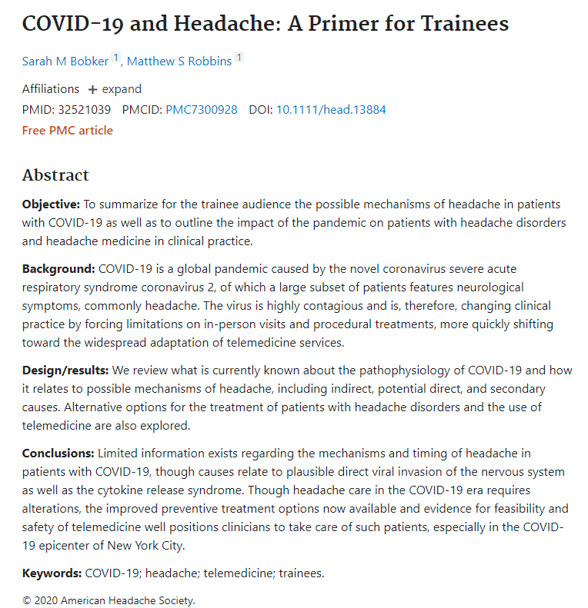
Ejemplo de resumen estructurado
Bobker SM, Robbins MS. COVID-19 and Headache: A Primer for Trainees. Headache. 2020 Sep;60(8):1806-1811. doi: 10.1111/head.13884. Epub 2020 Jun 19.

Slide 20
Cuerpo del artículo: introducción
Preparar un caso para su investigación
Ser breve.
Indicar el problema que está investigando y proporcione el contexto y los antecedentes.
Expresar las razones por las que realiza la investigación.
Indicar las preguntas que está respondiendo y explique los hallazgos de otros que está cuestionando o promoviendo.
Escribir brevemente su hipótesis y diseño experimental o método.
(George Mason University, 2021), (Researcher Academy, 2018b)

Slide 21
Cuerpo del artículo: Métodos
¿Qué ha hecho?
Proporcionar información detallada y adecuada para que los lectores puedan replicar la investigación que se informa, a fin de evaluar la validez de la investigación
Se debe utilizar el tiempo pasado
Información clave que se debe presentar:
Explicar cómo se estudió el problema.
Identificar el procedimiento que se ha seguido.
Para nuevos métodos proporcionar una explicación detallada.
Para métodos utilizados en otros informes de investigación, citar el trabajo original e incluir cualquier modificación aplicada.
Indicar la frecuencia de las observaciones y los tipos de datos registrados. Proporcionar medidas, nombrar toda prueba estadística para poder juzgar el resultado cuantitativo.
Si se utilizaron participantes humanos, animales, células madre o materiales de riesgo biológico, se deben incluir declaraciones de ética, como las aprobaciones del comité o la autorización para publicar.
(George Mason University, 2021), (Researcher Academy, 2018b)

Slide 22
Cuerpo del artículo: Resultados
¿Qué ha encontrado?
Los hallazgos deben presentarse y explicarse de manera clara, lógica y objetiva.
Mostrar cómo contribuye al conocimiento existente del problema.
No interpretar los resultados en esta sección.
La secuencia del texto debe basarse en las tablas, figuras y gráficos presentados en los hallazgos.
Enfatizar los hallazgos significativos.
Las tablas y figuras deben enumerarse por separado.
Las figuras deben tener una descripción breve pero completa, es decir, una leyenda que muestre cómo se produjeron los datos.
(George Mason University, 2021), (Researcher Academy, 2018b)

Slide 23
Cuerpo del artículo: Discusión y conclusiones
¿Qué significan sus hallazgos?
Presentar conclusiones tanto generales como específicas, no resumir el artículo
Referirse a las preguntas o hipótesis establecidas en la introducción, incluir cómo los resultados se relacionan con sus expectativas y las fuentes citadas
Discusión
si los resultados apoyan o contradicen las teorías existentes
cualquier limitación en la investigación
sugerir más experimentos, usos y extensiones
Lo más importante es explicar cómo su investigación ha hecho avanzar el conjunto de conocimientos, con el apoyo directo de los hallazgos de la investigación, y no de la especulación
(George Mason University, 2021), (Researcher Academy, 2018b)

Slide 24
Material final: agradecimientos y referencias
Agradecimientos
Ser breve, mencionar a quienes ayudaron con la investigación y a los contribuyentes o proveedores que proporcionaron materiales gratuitos.
Revelar cualquier conflicto de interés financiero o sustantivo
Referencias
Cualquier información que no sea de su propia experiencia y que no sea de “conocimiento común” debe ser reconocida por una cita
Consulte las instrucciones para autores de la revista sobre el estilo y formato de las referencias
(Researcher Academy, 2018b)

Slide 25
Material final: ilustraciones, material de apoyo y datos de investigación
Ilustraciones más utilizadas: figuras y tablas
Los pies o leyendas de ilustraciones deben ser lo suficientemente detallados para que las tablas y las figuras se expliquen por sí mismas, y que no sean la duplicación de los resultados descritos en el texto u otras ilustraciones
Se puede enviar materiales de apoyo, conocidos como materiales complementarios, sirven para respaldar el artículo
Hacer que los datos de investigación estén disponibles, siguiendo los principios FAIR (Findable, Accessible, Interoperable and Reusable) [Encontrable, Accesible, Interoperable y reutilizable]; almacenar sus datos en un repositorio y hacer que el conjunto de datos se puedan citar de forma independiente, o enviar artículos breves de datos revisados por pares. Estos artículos se indizarán y vincularán con el artículo de investigación original (Researcher Academy, 2018b)

Slide 26
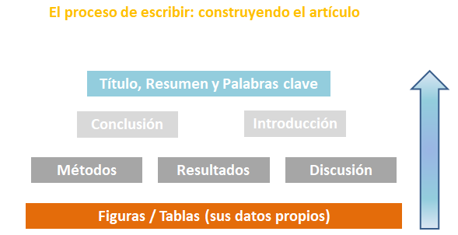
Estrategias para una escritura efectiva: orden de escritura
El orden de escritura: Cuerpo del artículo, material final y material preliminar
- comenzar con la presentación de datos en figuras, tablas y/u otras ilustraciones
- describir los métodos utilizados y los resultados encontrados
- la discusión será sobre métodos y resultados
- luego escribir la conclusión e introducción
- finalmente, escribir el título, el resumen y las palabras clave para resaltar el contenido del artículo
Order of writing (Researcher Academy, 2021)

Slide 27
Estrategias para una escritura efectiva: calidad del lenguaje
Debe presentarse de manera clara y concisa
Mantenerlo simple: evite palabras o frases innecesarias
Usar el tiempo correcto:
para hechos conocidos e hipótesis, usar el tiempo presente
usar el tiempo pasado para describir el experimento realizado y su resultado
Asegurarse que el artículo esté libre de errores gramaticales, ortográficos y otros errores comunes
Antes de enviar el artículo, pedir a colegas de confianza y que estén familiarizados con el tema que lean el artículo; cuando se envíe a una revista en inglés y el inglés sea su segundo idioma, pregunte a un hablante nativo de inglés o utilizar un servicio de edición de idiomas para revisar la escritura
(Researcher Academy, 2018b)

Slide 28
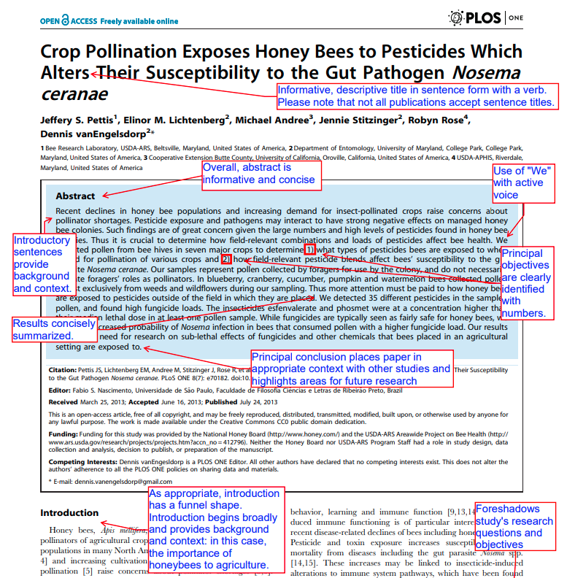
Ejemplo de un artículo bien escrito
Michelle Yeoman anotó este artículo de PLOS One para ilustrar diferentes aspectos de un artículo científico bien escrito. (Yeoman 2013) Esta es una buena referencia para los autores y se puede encontrar en el sitio de AuthorAid.
(Yeoman, 2013)

Slide 29
Síntesis
Esta presentación resume los pasos clave para publicar un informe de investigación en una revista académica, un método importante para diseminar los resultados de investigación.
Se resaltan los aspectos que los autores deben considerar en:
seleccionar la revista apropiada
preparar el manuscrito
Resume la estructura típica del artículo y cómo se debe escribir cada sección.
Discute la ética de la publicación, en el contexto de seleccionar una revista apropiada para publicar.

Slide 30
Referencias y recursos útiles
George Mason University, 2021. Writing a scientific research report (IMRaD). [Internet] [Consultado el 13 de septiembre de 2021] https://writingcenter.gmu.edu/guides/writing-an-imrad-report
IFIS. 2021a. Identifying potential journals. In: Guide to Getting Published in Journals [Internet] [Consultado el 13 de septiembre de 2021]. https://ifis.libguides.com/journal-publishing-guide/identifying-potential-journals
IFIS, 2021b. Creating a journal comparison spreadsheet. In: Guide to Getting Published in Journals [Internet] [Consultado el 13 de septiembre de 2021]. https://ifis.libguides.com/journal-publishing-guide/journal-comparison-spreadsheet
IFIS, 2021c. Aims & Scope. In: Guide to Getting Published in Journals. [Internet] [Consultado el 13 de septiembre de 2021]. https://ifis.libguides.com/journal-publishing-guide/aims-and-scope
IFIS, 2021d. Ethics and malpractice statements. In: Guide to Getting Published in Journals. [Internet] [Consultado el 13 de septiembre de 2021] https://ifis.libguides.com/journal-publishing-guide/ethics-malpractice.
IFIS, 2021e. Instructions for Authors. In: Guide to Getting Published in Journals. [Internet] [Consultado el 13 de septiembre de 2021] https://ifis.libguides.com/journal-publishing-guide/instructions-for-authors
ICMJE, 2021. Defining the Role of Authors and Contributors. In ICMJE Recommendations [Internet] [Consultado el 13 de septiembre de 2021]. http://www.icmje.org/recommendations/browse/roles-and-responsibilities/defining-the-role-of-authors-and-contributors.html
Li Y, Wu C, Yan E, Li K (2018) Will open access increase journal CiteScores? An empirical investigation over multiple disciplines. PLoS ONE 13(8): e0201885. [Consultado el 19 de septiembre de 2021] https://doi.org/10.1371/journal.pone.0201885.

Slide 31
Referencias y recursos útiles (continuación)
NLM, 2021a. Journal Publishing Tag Library NISO JATS Version 1.3. [Internet] [Consultado el 13 de septiembre de 2021] https://jats.nlm.nih.gov/publishing/tag-library/1.3/chapter/getting-started.html
NLM, 2021b. Structured abstracts. [Online] [Consultado el 13 de septiembre de 2021)https://www.nlm.nih.gov/bsd/policy/structured_abstracts.html
Research4Life, 2021. Strategies for effective writing. In Research4Life Training Authors hub at Research4Life Training portal. [Internet] [Consultado el 15 de septiembre de 2021] https://www.research4life.org/training/authors-hub/
Researcher Academy, 2018a. How to get published: what distinguishes a good manuscript from a bad one? In Researcher Academy of Elsevier [Internet] [Consultado el 13 de septiembre de 2021]. https://researcheracademy.elsevier.com/uploads/2018-05/1.pdf
Researcher Academy. 2018b. How to publish in scholarly journals. In Researcher Academy of Elsevier [Internet] [Consultado el 13 de septiembre de 2021] https://researcheracademy.elsevier.com/uploads/2018-04/Understanding%20the%20Publishing%20Process_Apr2018_Web.pdf
Researcher Academy, 2021. Structuring your article correctly. In Research Academy of Elsevier [Internet] [Consultado el 15 de septiembre de 2021] https://researcheracademy.elsevier.com/writing-research/fundamentals-manuscript-preparation/structuring-article-correctly
Taylor and Francis. 2021. Guide to Getting Published. [Consultado el 18 de octubre de 2021]. https://ifis.libguides.com/journal-publishing-guide/open-access-models
Vaughan KT, Hayes BE, Lerner RC, McElfresh KR, Pavlech L, Romito D, Reeves LH, Morris EN. 2013. Development of the research lifecycle model for library services. J Med Libr Assoc, 101(4):310-4. [Consultado el 15 de septiembre de 2021] https://www.ncbi.nlm.nih.gov/pmc/articles/PMC3794687/figure/mlab-101-04-13-f01/
Yeoman 2013. Annotated journal article. In AuthorAID [Internet] [Consultado el 15 de septiembre de 2021] https://www.authoraid.info/en/resources/details/648/

Slide 32
Le invitamos a:
Visitarnos en https://www.research4life.org/es/
Comunicarse con nosotros por r4l@research4life.org
Descubrir otros materiales didácticos [https://www.research4life.org/es/training/]
Suscribirse al boletín de Research4Life [https://www.research4life.org/es/newsletter/]
Ver los videos de Research4Life [https://bit.ly/2w3CU5C]
Seguirnos en Twitter @r4lpartnership y Facebook @R4Lpartnership

Slide 33
Para mayor información sobre Research4Life
http://www.research4life.org/es/
r4l@research4life.org
Research4Life es una colaboración público-privada de cinco colecciones:

